Slide 1
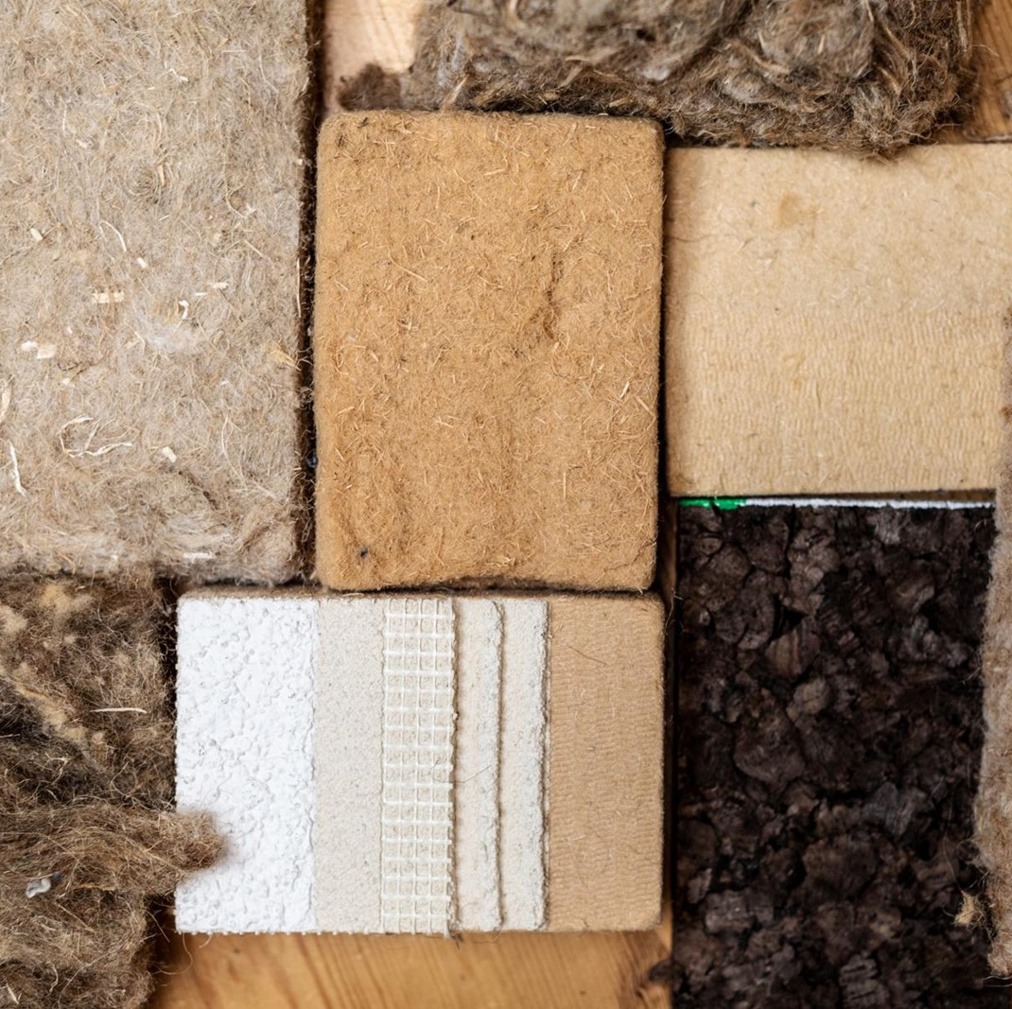
Basis-slide I
Webinar Ecologisch Isoleren
Starten met ecologisch isoleren in de praktijk
12-12-2023
Welkom!
De sessie start om 15:01

Slide 2
Huishoudelijke mededelingen
Vragen kunt u stellen via de Q&A functie, deze worden gedurende het webinar zoveel mogelijk behandeld. Discussies, aanvullingen en opmerkingen kunnen in de chat!
Gezien het grote aantal deelnemers, staan de microfoons en videocamera’s uit.
De presentatie wordt achteraf ter beschikking gesteld
Dit webinar wordt opgenomen.

Slide 3
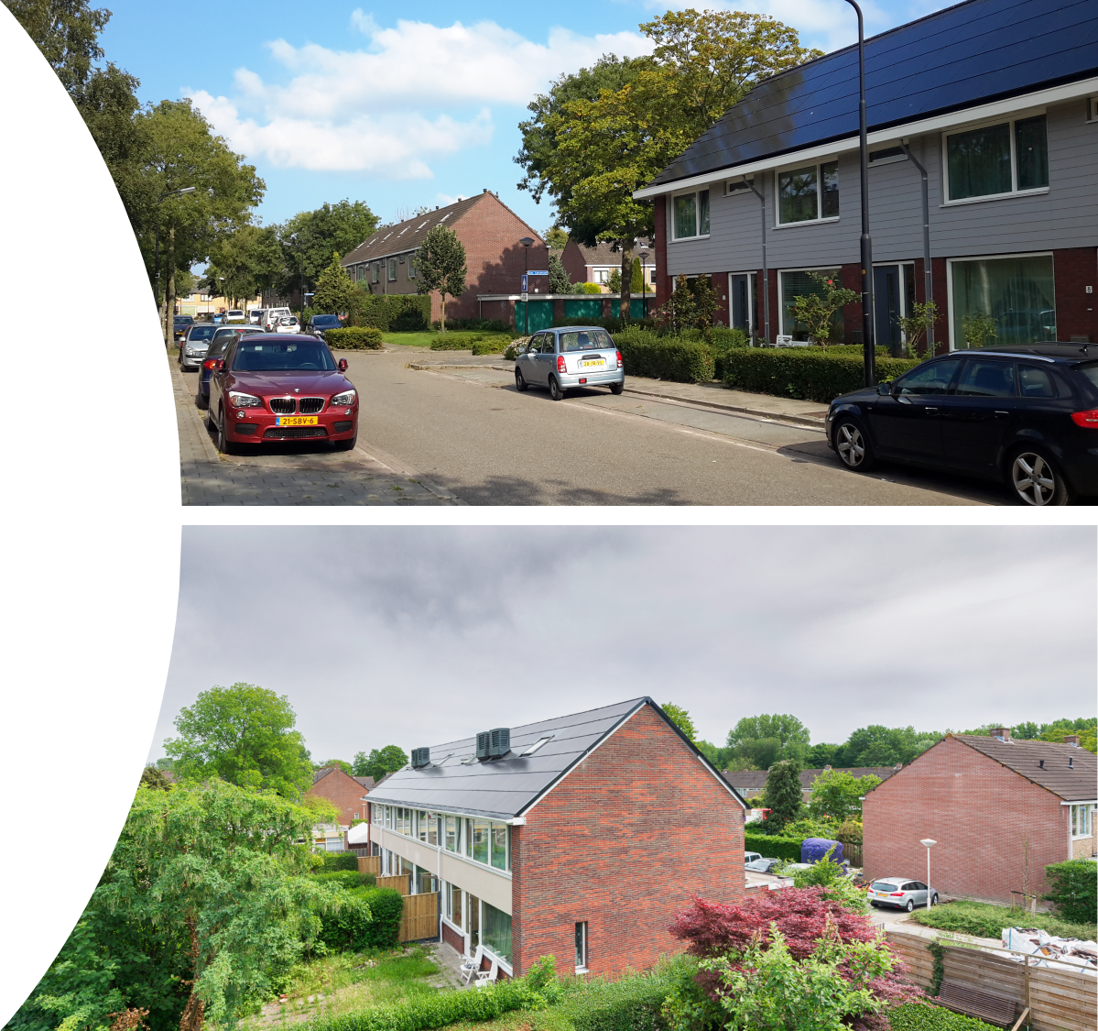
Waarom Verbouwstromen?
In het huidige tempo van verduurzamen halen we de klimaat-doelstellingen niet en wonen mensen te lang in slecht geïsoleerde woningen met hoge energielasten.
Een duurzame, comfortabele en gezonde woning moet voor iedereen sneller realiteit worden.
Richten ons op interventies waarmee we schaal kunnen maken

Slide 4
Koopsector
Inclusieve collectieve ontzorging
Een integraal pakket voor bewoners in energiearmoede
Meerjarig collectieve ontzorging
Programmeren op regioschaal van collectieve ontzorging, meerjarig en meervoudige maatregelen
Wegnemen van knelpunten die opschaling in de praktijk kunnen belemmeren.

Slide 5
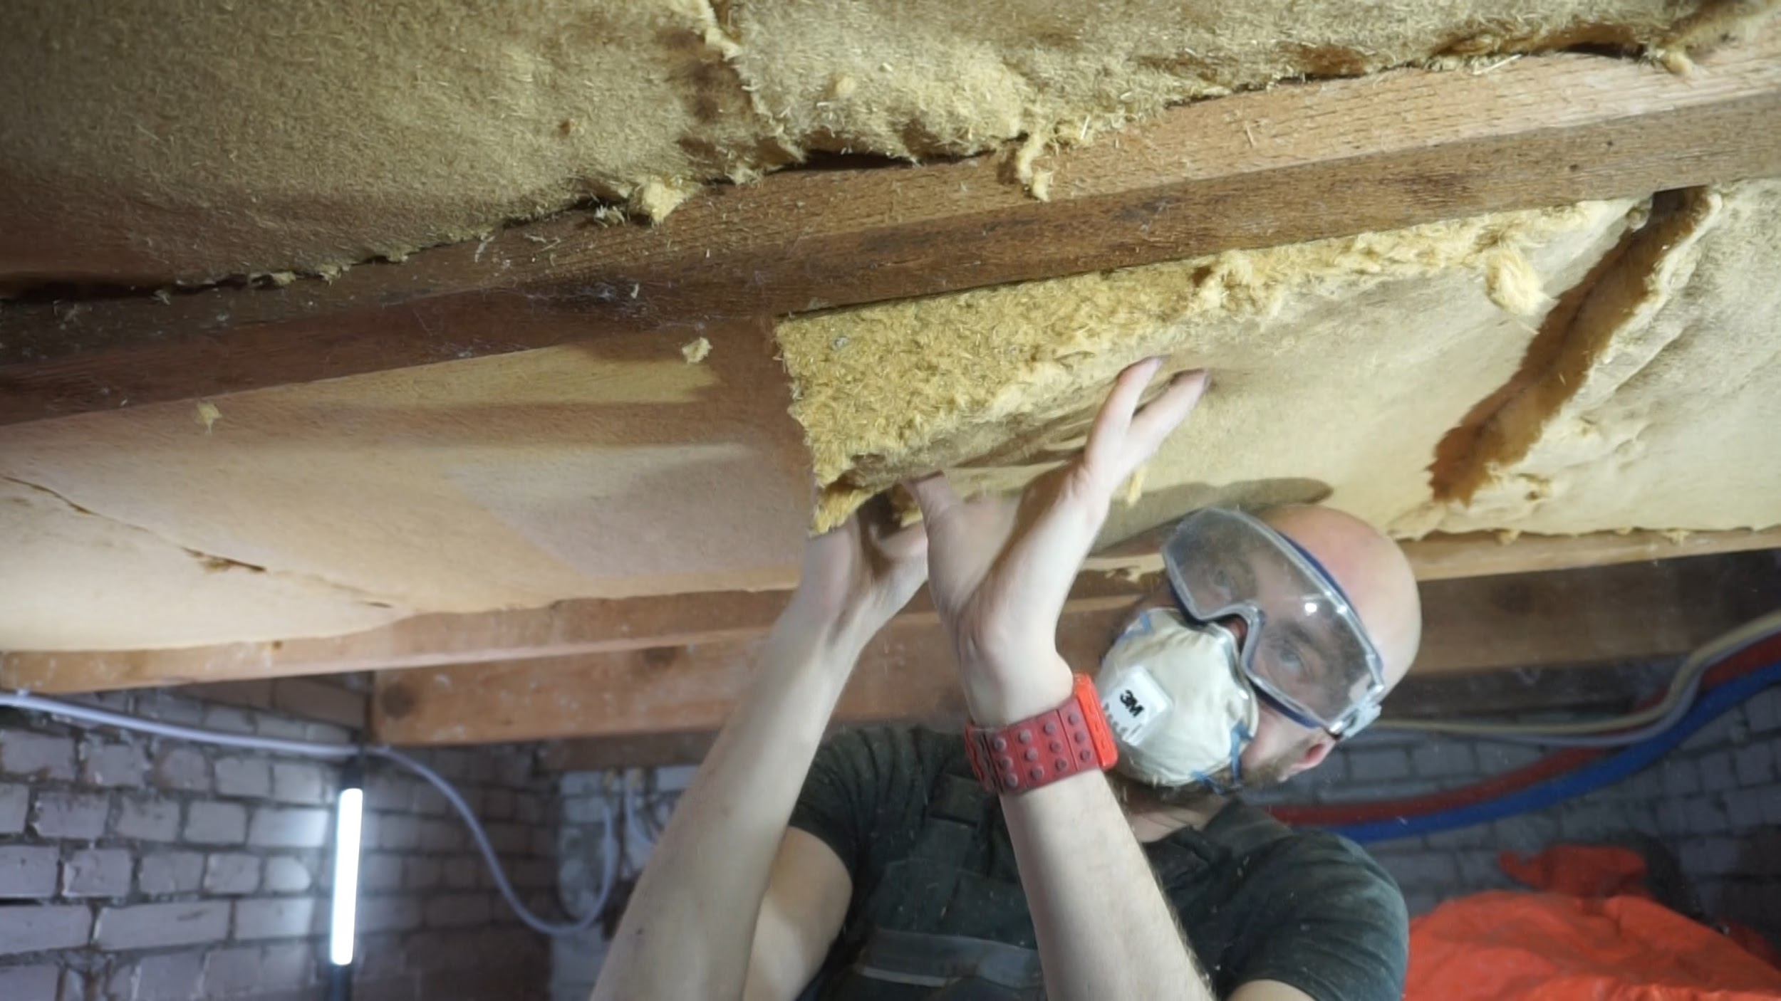

Slide 6
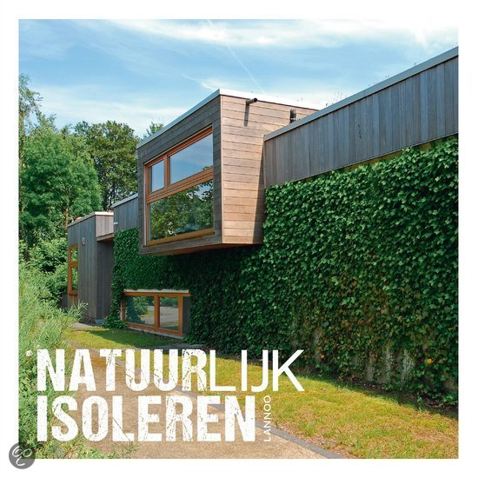
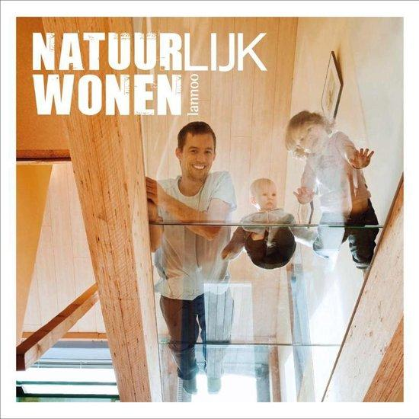

Slide 8
Houtvezel (flexibel)
Houtvezel (semi-hard)
Hennep
Grasvezel
Houtvezelplaat
afgewerkt met leem
Kurk
Schapenwol

Slide 9
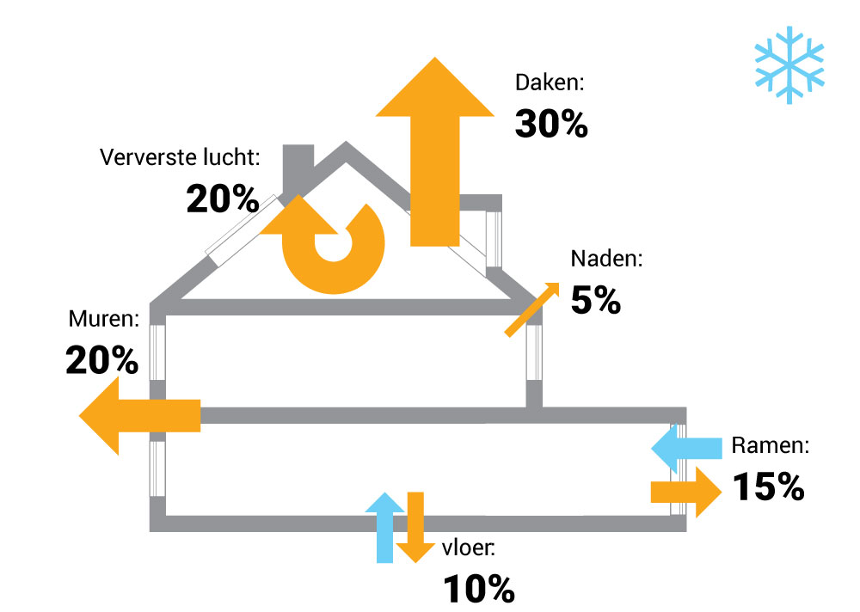
Warmteverlies het hoogst door dak. Hitte toetreding ook het hoogst door dak.

Slide 10
Isoleren in de winter en de zomer?

Slide 12
Faseverschuiving

Slide 13
Met de eerste 7 cm isolatie bespaar je de meeste energie Daarna wordt luchtdichting belangrijk

Slide 14
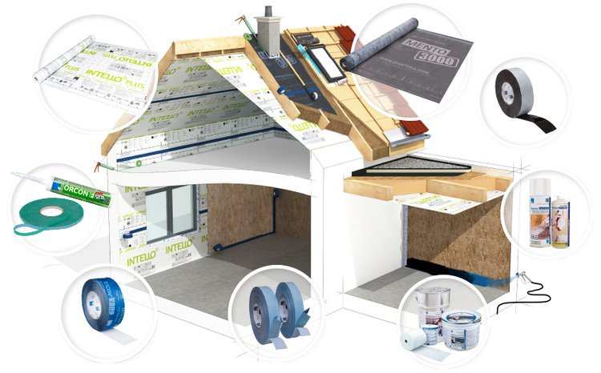

Slide 15
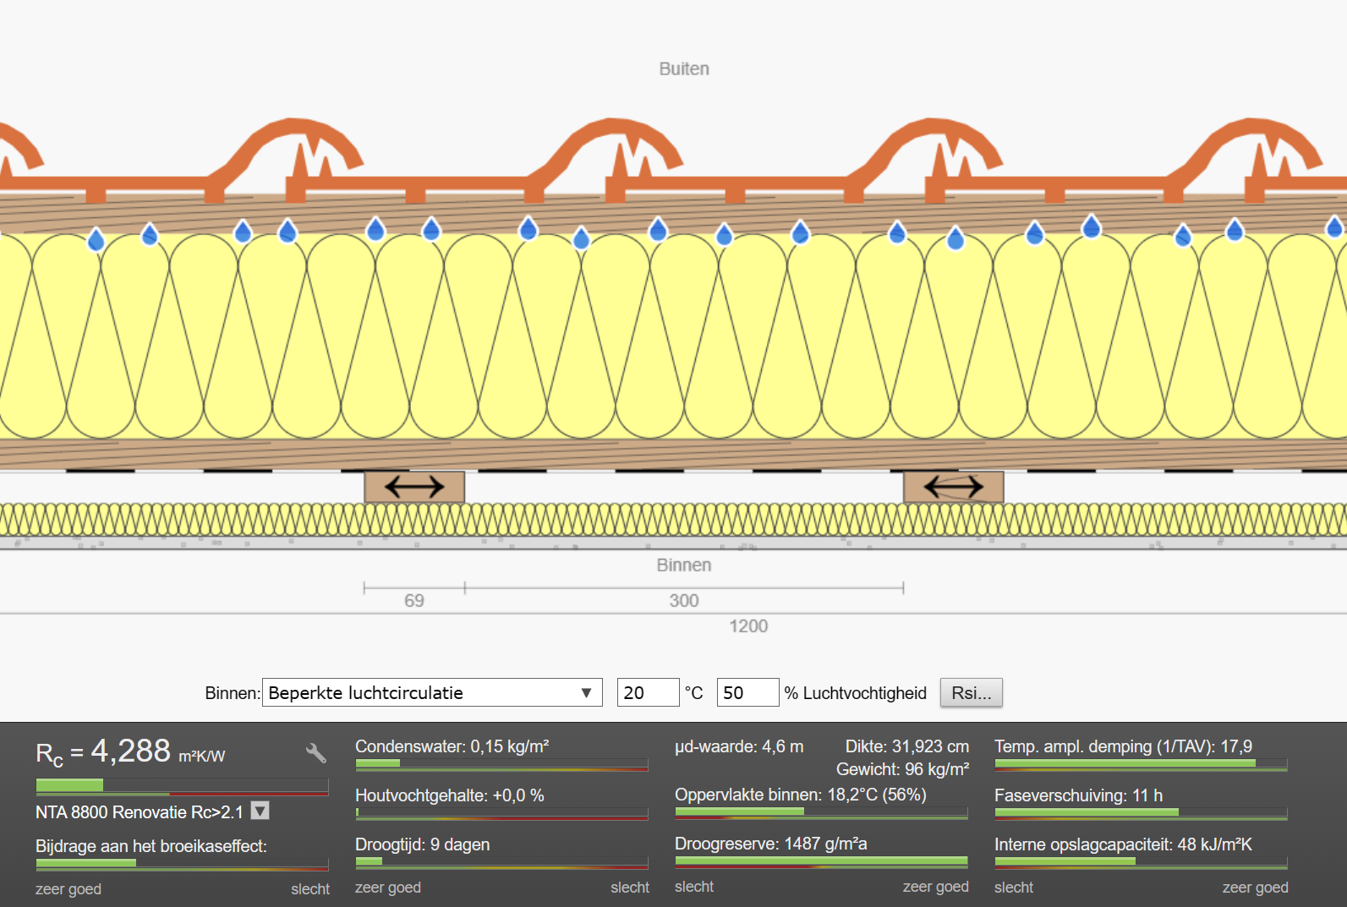

Slide 16
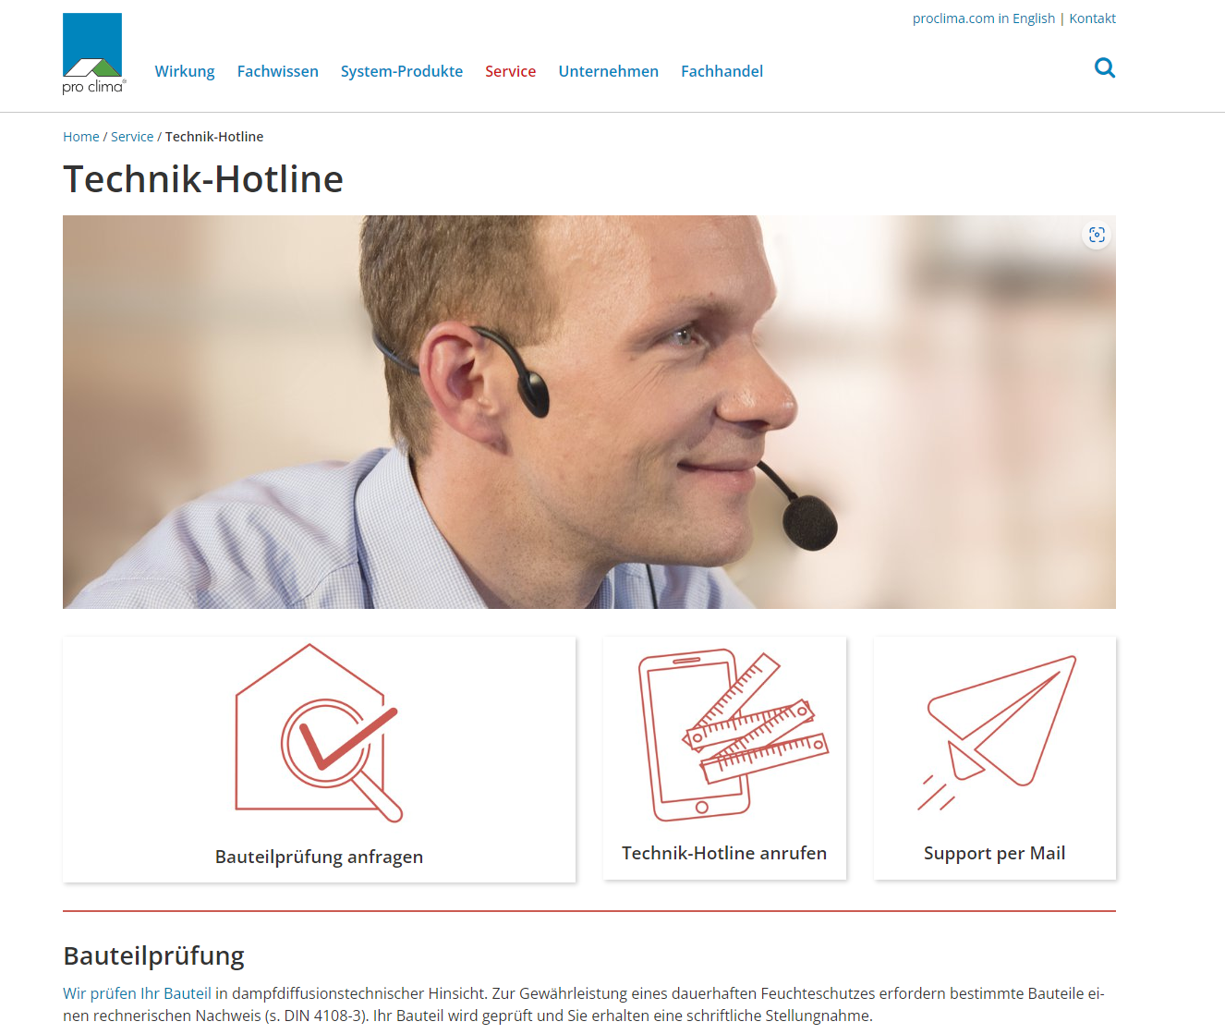

Slide 18
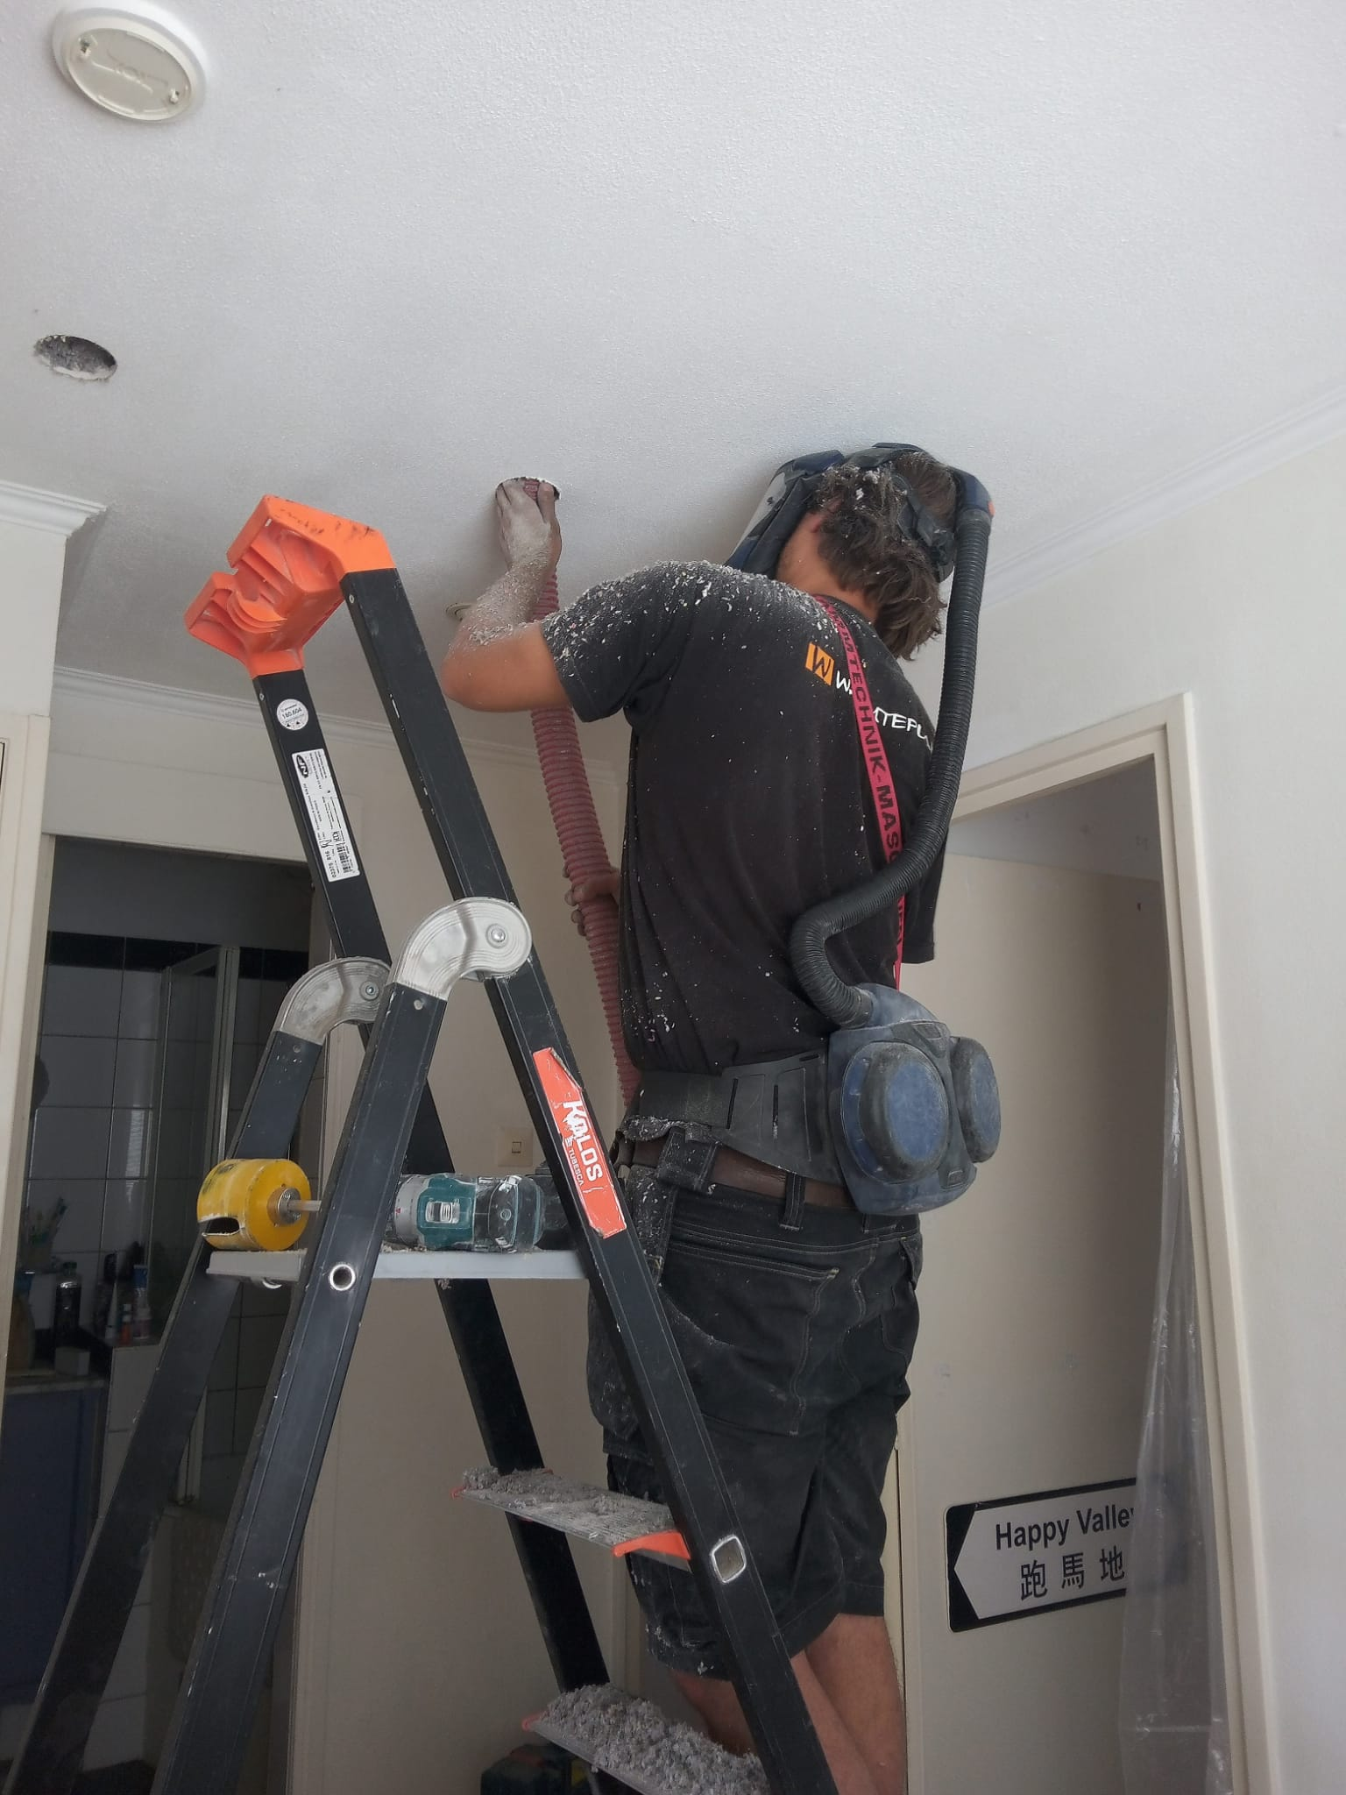
Nieuwsflits: vanaf 1 jan. extra subsidieop biobased isolatie (Dit is dus een (“extraatje” per m2 bovenop de normale subsidie)
€ 5 – dakisolatie
€ 2 – vloerisolatie
€ 6 – gevelisolatie
€ 1 – bodemisolatie
€ 1,5 – spouwmuurisolatie
€ 1,5 – zolder- of vlieringvloerisolatie

Slide 20
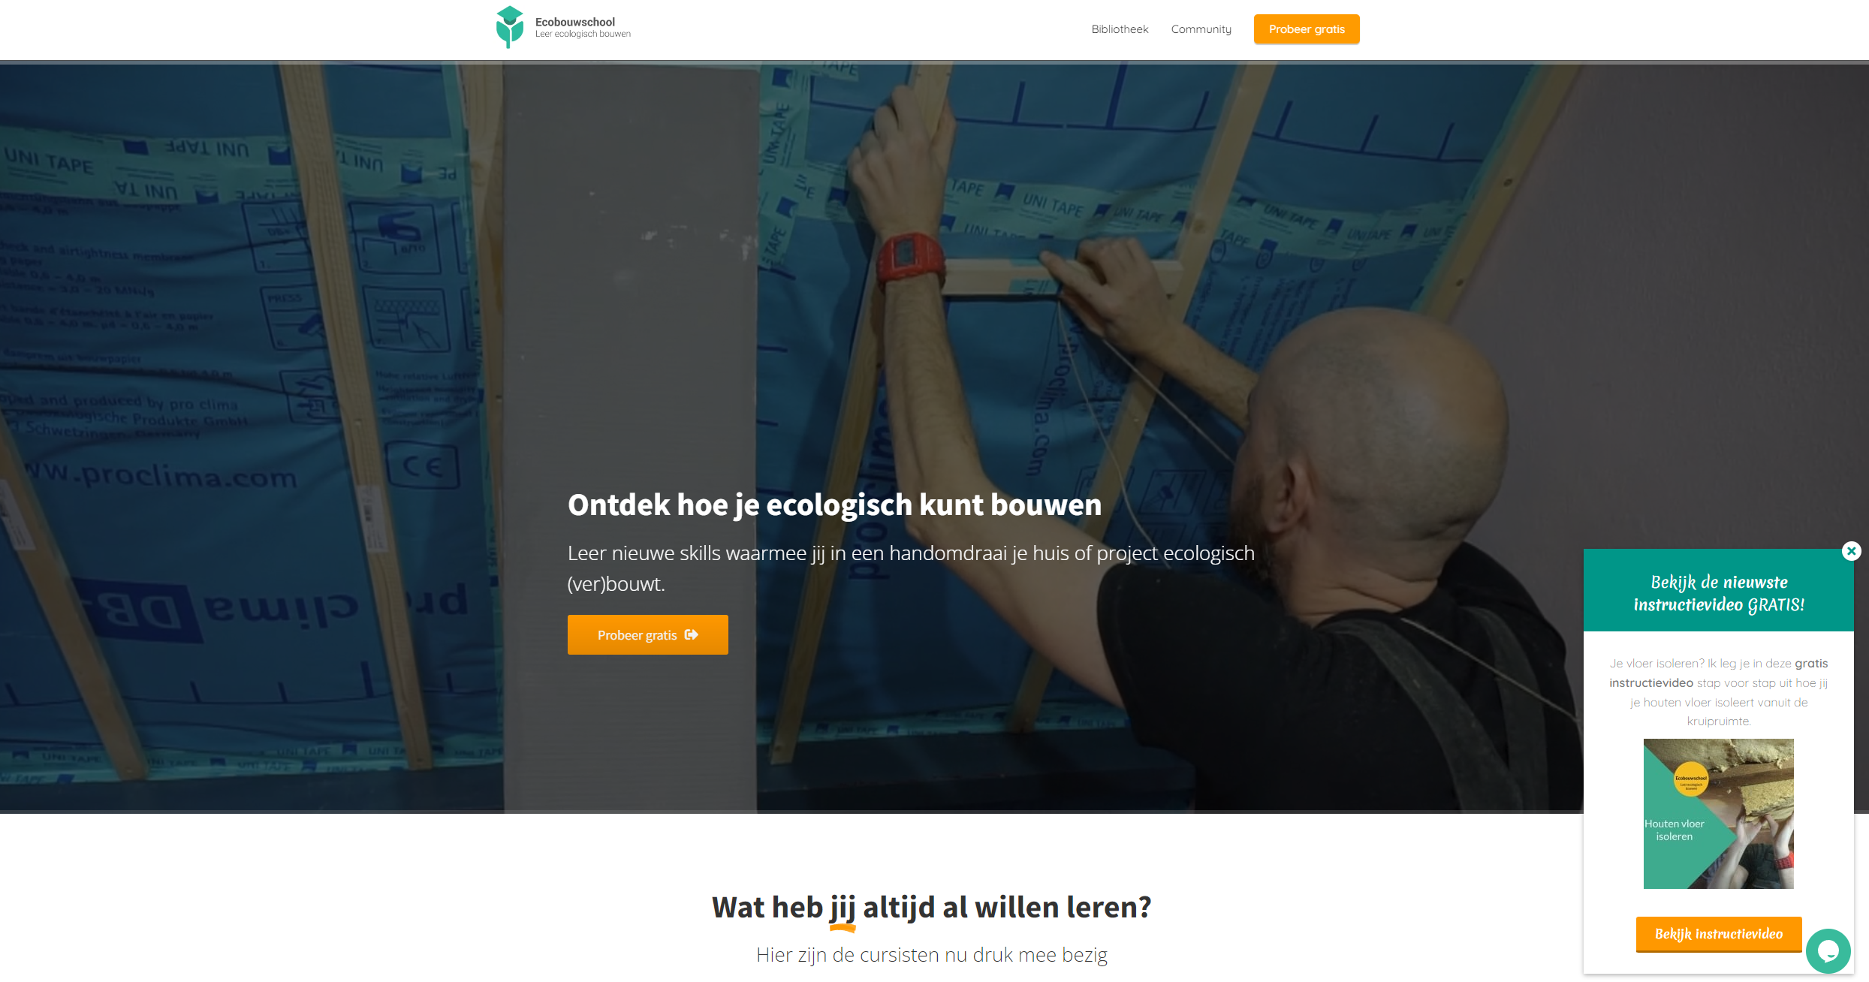

Slide 21
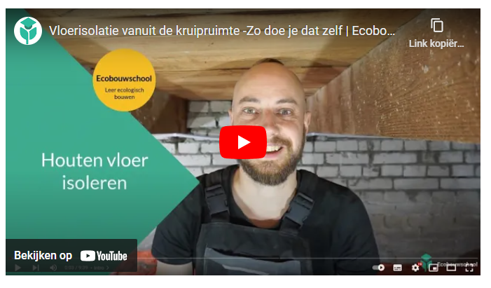

Slide 22
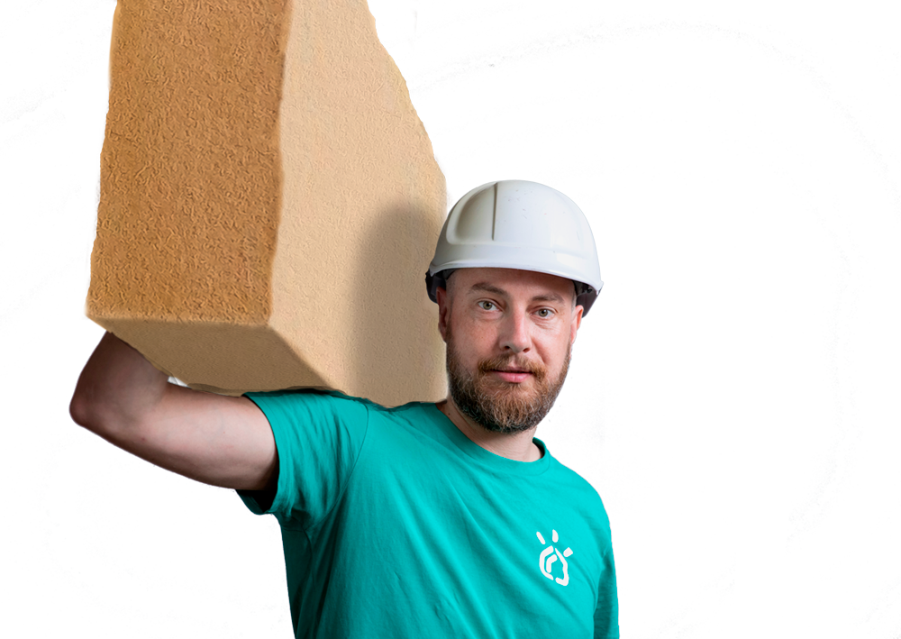
6 jaar geleden kende ik biobased isolatie niet. (En dat terwijl ik 10 jaar lang architect ben geweest) Ik neem het jou ook niet kwalijk als je het nog niet kent. Als iemand het had kunnen weten ben ik het zelf wel 🤭. Ik was meteen overtuigd van biobased isolatie: - het slaat CO2 op als plant - kan bijdragen aan biodiversiteit - houdt hitte tot wel 3x langer buiten - zorgt voor een gezonder binnenklimaat - de inblaasvariant is al goedkoper dan glaswol Maar niet alleen maar voordelen hoor: - het is wat dikker dan synthetische isolatie - het heeft voor nu een lagere Europese brandklasse - het is nog wat moeilijk te verkrijgen en te koop - niet elke aannemer kan er mee overweg
6 jaar geleden kende ik biobased isolatie niet.

Slide 23
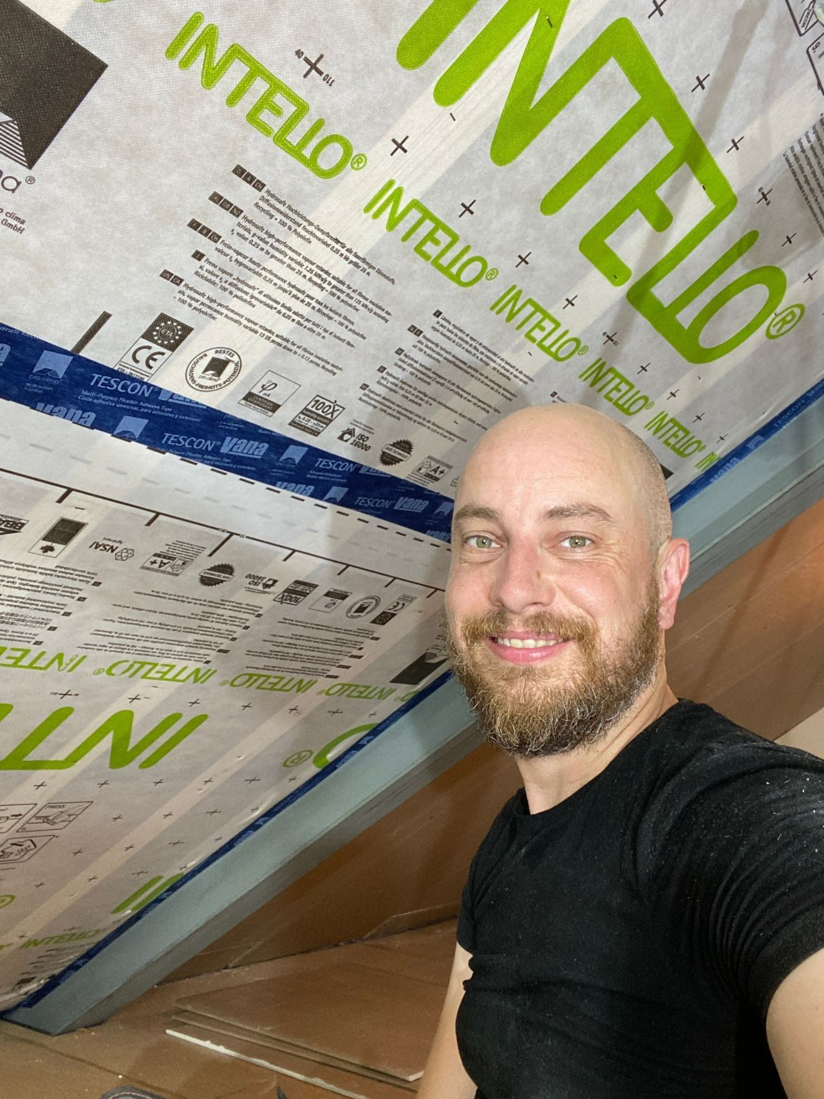
Aan de buitenzijde van isolatie wil je: ✅ wind en regen tegenhouden ✅ uit kunnen dampen ✅ geen lekkage ✅ geen tocht 💡 Te vergelijken met een ademende regenjas. Met isolatie wil je: ✅ warmte binnen houden in de winter ✅ warmte buiten houden in de zomer ✅ niet teveel inwendige condensatie ✅ stilstaande lucht dat isoleert 💡 Te vergelijken met een wollen trui. Aan de binnenzijde van isolatie wil je: ✅ niet al het vocht uit huis in je isolatie ✅ teveel vocht uit isolatie kunnen laten ✅ ongewenste luchtstroom stoppen ✅ vocht kunnen bufferen en afstaan 💡 Te vergelijken met een ondershirt.
ademende regenjas
wollen trui
ondershirt

Slide 24
Oude manier van isoleren:
- Glaswol isolatie kopen bij de plaatselijke bouwmarkt
- Dampremmende folie zodat het niet vochtig wordt
- Gipsplaten ervoor en laten stucen met gips
- Zelf schilderen met dampdichte latexverf
- Overtollig vocht in huis wegventileren
- Naderhand schimmels verwijderen
- Airco kopen tegen oververhitting
Nieuwe manier van isoleren:
- Begrijpen van je warmte- en koeltebehoeften
- Ecologie en gezondheid meewegen bij j keuze
- Isolatiematerialen kiezen die CO2 opslaan als plant
- Isoleren met: hennep, houtvezel, cellulose, vlas, gras, stro
- Naast Rd-waarde ook warmteoplagcapaciteit meewegen
- De constructie luchtdicht maken aan de binnenzijde
- Afwerken met een eco en dampopen afwerkplaat
- Dampopen isoleren zodat vocht naar buiten kan
- Eventueel dampopen stucen met leem of kalk
- Alleen dampopen minerale verven toepassen
- Geen last van vocht- of schimmelproblemen
- Stabiel/comfortabel binnenklimaat jaarrond
- Een winterwarm en zomerkoel huis creëren
- Gezond binnenklimaat voor jou en je gezin
Isoleer op de nieuwe manier in 2023.
Dampdicht → Dampopen
Winterwarm → Winterwarm én zomerkoel
Gaan voor gemak → Gaan voor ecologie en gezondheid

Slide 25
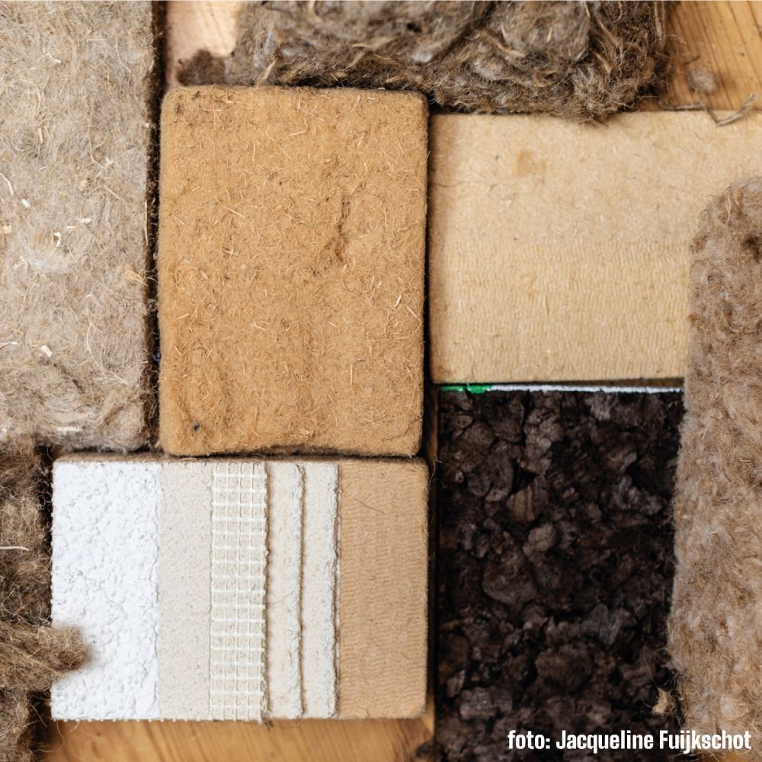
7 isolatie-keuzetips die ik gebruikte bij 124 adviezen. (Zonder enig belang in een merk maar wel in het milieu). 𝘿𝙖𝙠𝙞𝙨𝙤𝙡𝙖𝙩𝙞𝙚 1. Kies isolatie die ook langer hitte buiten houdt (houtvezel, cellulose, stro) 𝙆𝙧𝙪𝙞𝙥𝙧𝙪𝙞𝙢𝙩𝙚 𝙞𝙨𝙤𝙡𝙖𝙩𝙞𝙚 2. Kies isolatie die door het kruipluik past zonder schade (vlas, hennep, schapenwol, inblaasisolatie, tonzon) 3. Kies isolatie die minder stofdeeltjes in het gezicht geeft (vlas, hennep, schapenwol, tonzon) 4. Vochtige kruipruimte? Kies isolatie die tegen vocht kan (schapenwol, tonzon en gebruik bodemfolie) 𝙑𝙤𝙘𝙝𝙩𝙞𝙜𝙚𝙧𝙚 𝙜𝙚𝙫𝙚𝙡𝙨 𝙯𝙤𝙖𝙡𝙨 𝙗𝙞𝙟 𝙬𝙤𝙤𝙣𝙗𝙤𝙚𝙧𝙙𝙚𝙧𝙞𝙟𝙚𝙣 5. Kies isolatie die goed kan omgaan met wat meer vocht (kalkhennep) 𝙑𝙚𝙚𝙡 𝙤𝙥𝙥𝙚𝙧𝙫𝙡𝙖𝙠𝙩𝙚 𝙚𝙣/𝙤𝙛 𝙨𝙣𝙚𝙡𝙝𝙚𝙞𝙙 𝙜𝙚𝙬𝙚𝙣𝙨𝙩? 6. Kies makkelijk toepasbaar isolatiemateriaal (inblaasisolatie van: houtvezel, cellulose, stro) 𝙂𝙚𝙡𝙪𝙞𝙙𝙨𝙞𝙨𝙤𝙡𝙖𝙩𝙞𝙚 7. Kies isolatiemateriaal met een hoge dichtheid (massa) (houtvezel, katoen) Maak een weloverwogen isolatiekeuze 👆.
7 isolatie-keuzetips die ik gebruikte bij 124 adviezen.

Slide 26
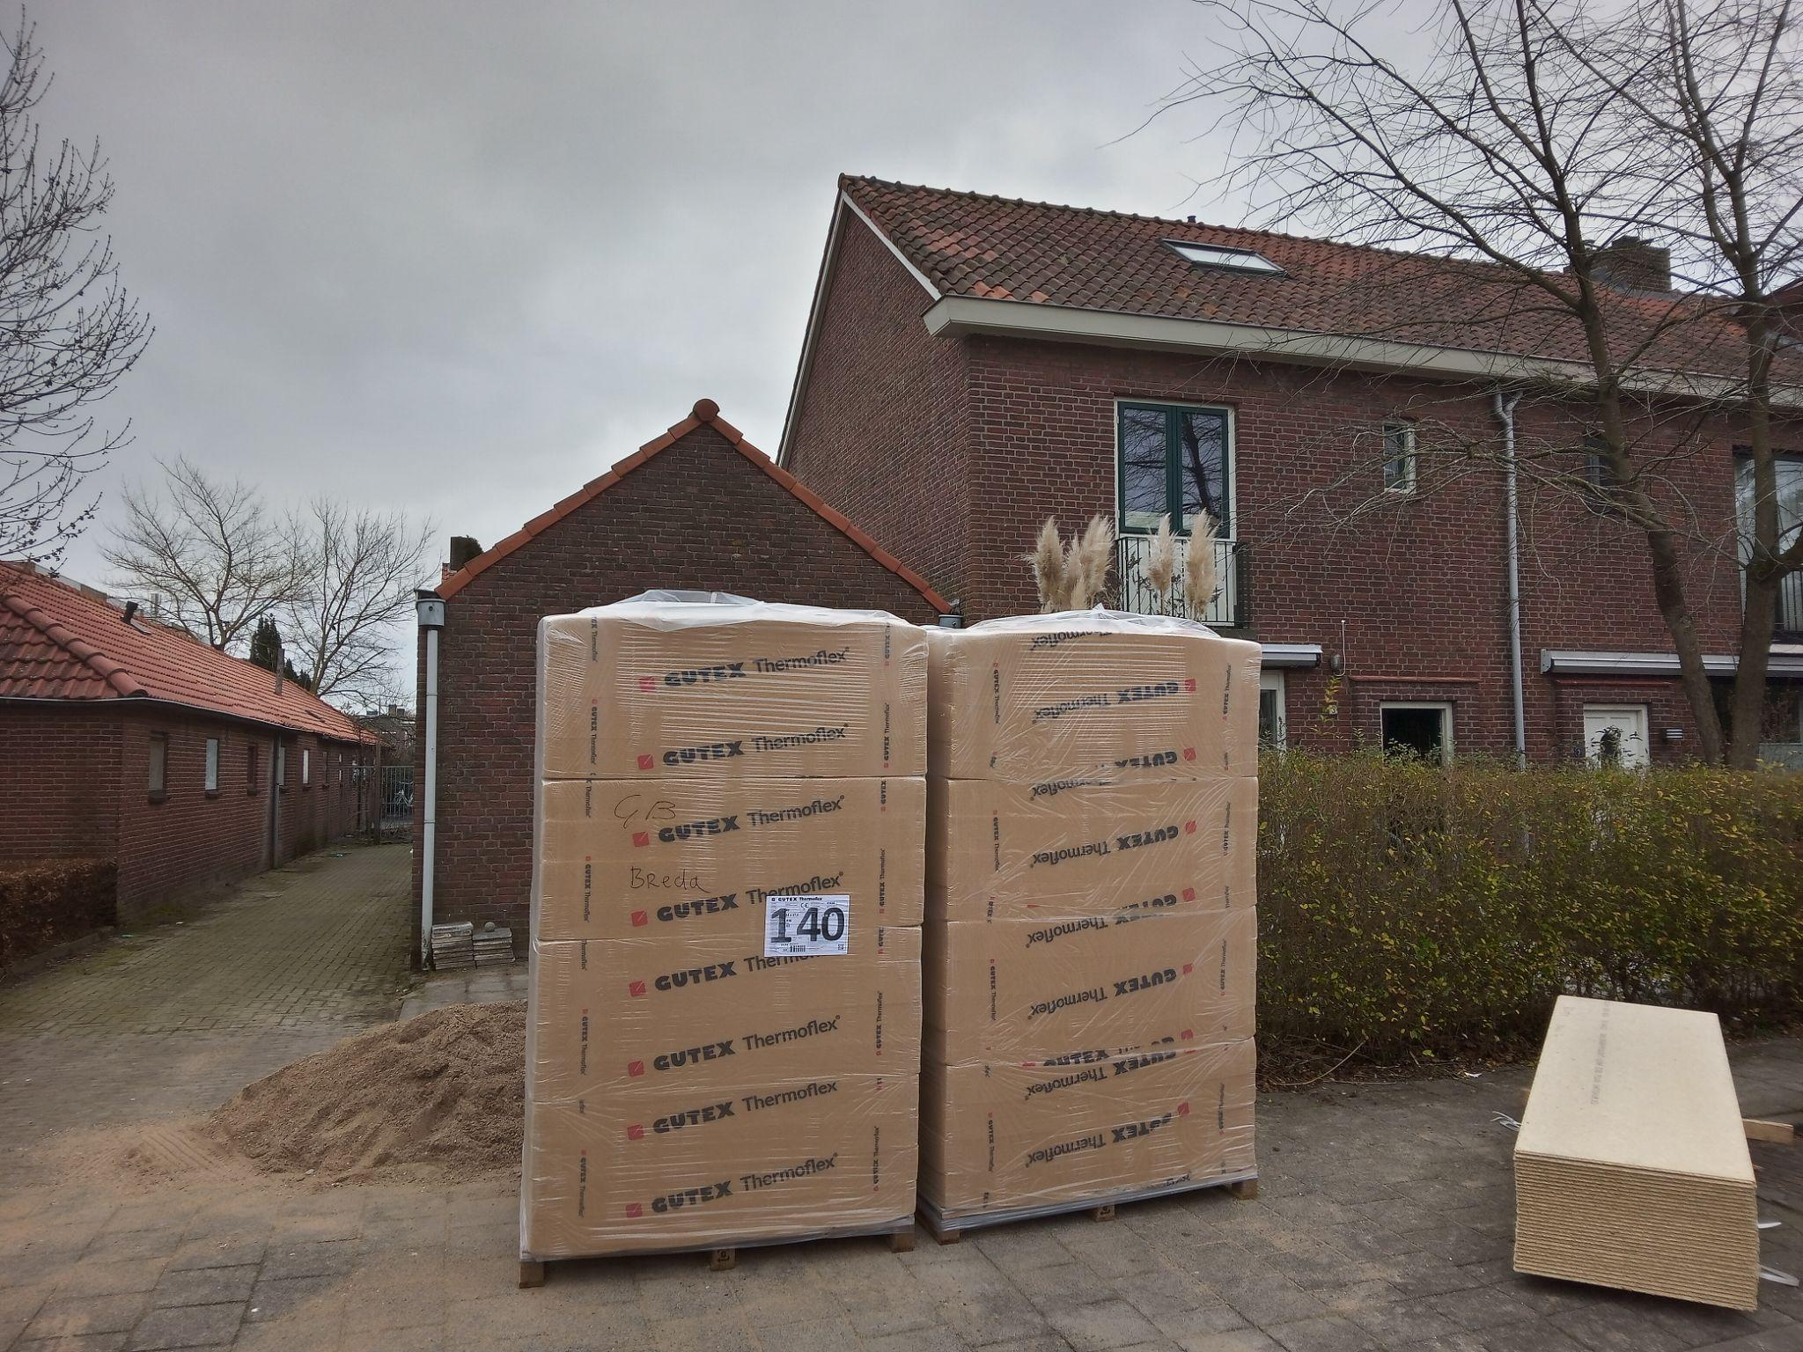
8 manieren om tussen biobased isolatiematerialen te kiezen ❄️ Beste winter isolatie: Houtvezel ☀️ Beste zomer isolatie: Kalkhennep 🔕 Beste geluidsisolatie: Cellulose (inblaas) 💰 Goedkoopste isolatie: Cellulose (inblaas) 🛒 Best verkrijgbare isolatie: Houtvezel 💦 Meest dampopen isolatie: Schapenwol 👷 Beste doe-het-zelf isolatie: Vlas 🌍 Isolatie met laagste milieu-impact: Stro Uiteindelijk kies ik dan vaak isolatiemateriaal dat: - Zo ecologisch, natuurlijk en zo min mogelijk bewerkt is - Bijv. houtvezel boven katoen (gerecyclede jeans) - Goed isoleert in de winter en de zomer - Met goede geluidsisolatiewaarden - Goed te verwerken is - Goed verkrijgbaar - Betaalbaar
8 manieren om tussen biobased isolatiematerialen te kiezen

Slide 27
Isolatiematerialen op volgorde van faseverschuiving*:
8,7 u Stro inblaasisolatie 8,2 u Steico flex 036 (houtvezelisolatie) 7,3 u Gutex Thermoflex (houtvezelisolatie) 7,3 u Cellulose inblaasisolatie (verschillende merken) 6,7 u Steico zell (houtvezel inblaasisolatie) 6,5 u Thermo Hanf Combi Jute (hennep isolatie)
6,2 u Gutex Thermofibre (houtvezel inblaasisolatie)
6,2 u Metisse PMA (katoen isolatie) 5,0 u Isovlas (vlasisolatie) 5,5 u Gramitherm (grasvezelisolatie)
4,7 u Isover (PIR)
4,5 u Isolena premium
3,0 u Glaswol
* Hoe lang het warmte buiten houdt bij 14 centimeter isolatiedikte. In combinatie met standaard schuin dak met dakpannen. Bron: Ubakus

Slide 28
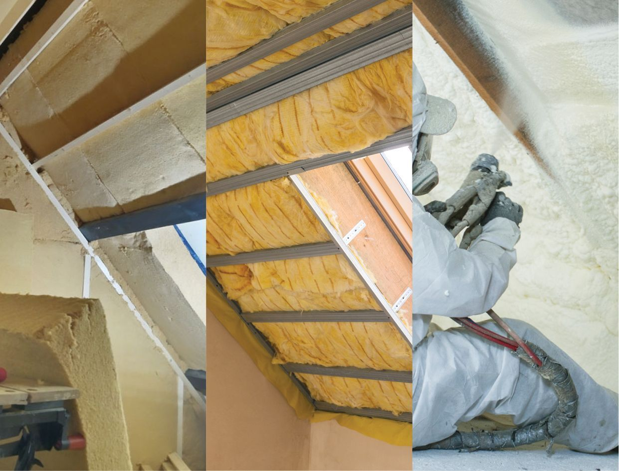
10 tips als je een aannemer ecologisch wilt laten isoleren
(Er van uitgaande dat hij/zij dit niet eerder heeft gedaan) Wellicht raden ze het je af vanwege vochtproblemen? - Die zijn niet groter dan bij glaswol, steenwol, pir of pur - Je moet alleen wel de juiste folies weten toe te passen - Maar dat is niet veel anders dan bij glaswol en steenwol - Folies gebruik je o.a. voor het behoudt van isolatiewaarde - En zodat niet al ‘t vocht uit huis ‘t isolatiemateriaal in gaat - Aan de buitenzijde: regendicht, winddicht en dampopen - Aan de warme binnenzijde: dampremmend en luchtdicht - Klimaatfolie aan de binnenzijde werkt altijd in je voordeel - Vocht kan dan uit je constructie aan buiten- en binnenzijde - Dampopen isoleren is makkelijker dan dampdicht isoleren Ik hoor vaak van aannemers dat ze het fijn vinden werken. Het jeukt niet en ruikt lekker. Beter voor jou en de aannemer zelf dus.
10 tips als je een aannemer ecologisch wilt laten isoleren

Slide 29
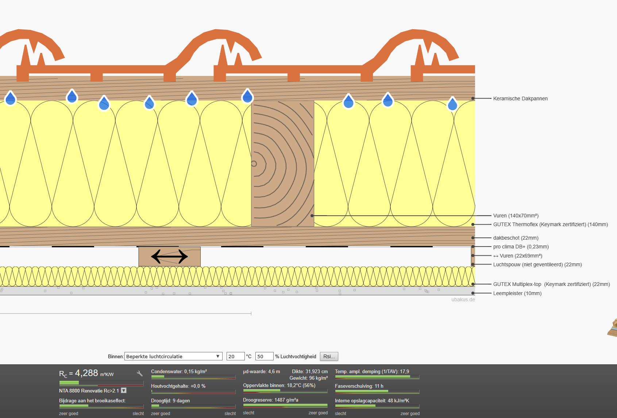
Krijg eenvoudig advies op je gewenste isolatie-opbouw. Volg je de aanbevelingen op en je krijgt ook garantie. (Zelf net ook weer doorlopen voor 2 nieuwe klanten) 1. Voer je dak-, vloer-, gevelopbouw in op Ubakus 2. Voeg ook eventueel bestaande isolatie toe 3. Voeg vervolgens de gewenste isolatie toe 4. Ben je klaar? Maak een pdf van je opbouw 5. Mail deze pdf naar producenten van isolatie of folie 6. Beschrijf in het Engels nog eens je gewenste opbouw 7. Vergeet niet het fysieke (woon)adres te vermelden Volg bovenstaande stappen en je hebt binnen een week advies. (Zo moeilijk is het dus niet, toch?)
Krijg eenvoudig advies op je gewenste isolatie-opbouw.

Slide 30
Je dak kan 80°C worden in de zon. En binnen leiden tot oververhitting. Dat komt door de donkere dakpan. En verkeerde keuze qua dakisolatie. De dakpan warmt op door zijn kleur. Net als zwarte bitumen op platte daken. De donkere dakpan ligt op veel daken. En wordt massaal gebruikt bij nieuwbouw. De binnentemperatuur kan oplopen tot 35+°C. En dan hoeft het buiten niet eens 30+°C te worden. Dakisolatie van glaswol houdt die warmte niet lang buiten. Net als PIR dat veelvuldig op nieuwbouwdaken wordt gebruikt. Dat terwijl ecologische isolatie tot wel 3x langer warmte buiten houdt. Wat zorgt dat het binnen rond de 26 graden kan blijven. Nog steeds warm, maar wel 8 tot 10 graden koeler dan bij dakisolatie van glaswol of bij PIR-platen. Dus ga jij je dak isoleren? Kies dan ecologisch. Goed voor het buiten- en binnenmilieu 😉. P.S. 🥵 Is het tijdens deze warme dagen een oven bij jou op zolder? Laat het weten in de comments. Dan gaan we je hierbij helpen.
Je dak kan 80°C worden in de zon. En binnen leiden tot oververhitting.

Slide 32
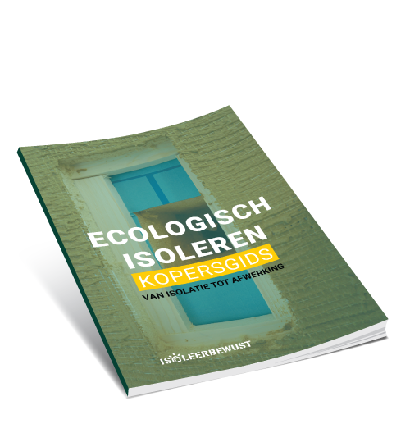

Slide 33
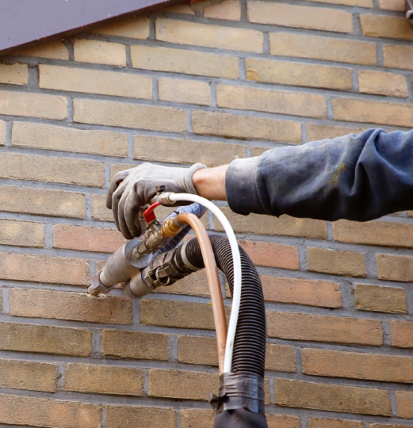
Image/Topic slide
Dank voor je aanwezigheid!
Image

